Slide 1
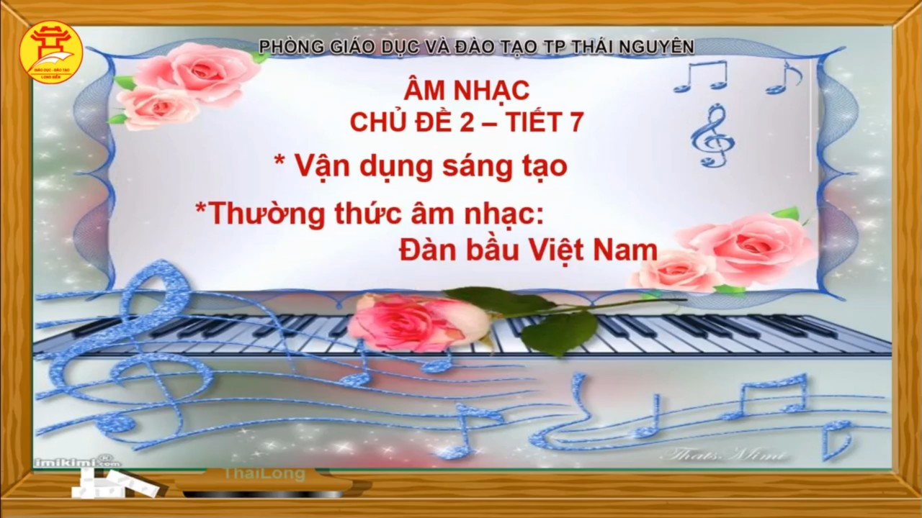


Slide 2
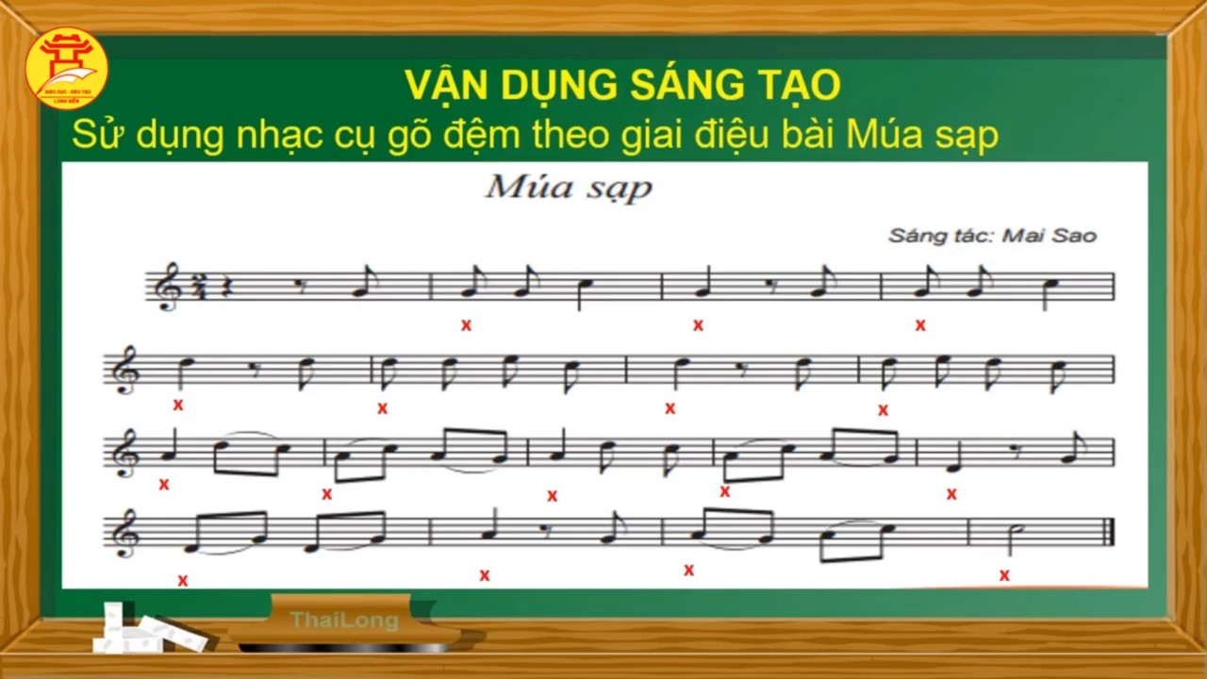

Slide 3
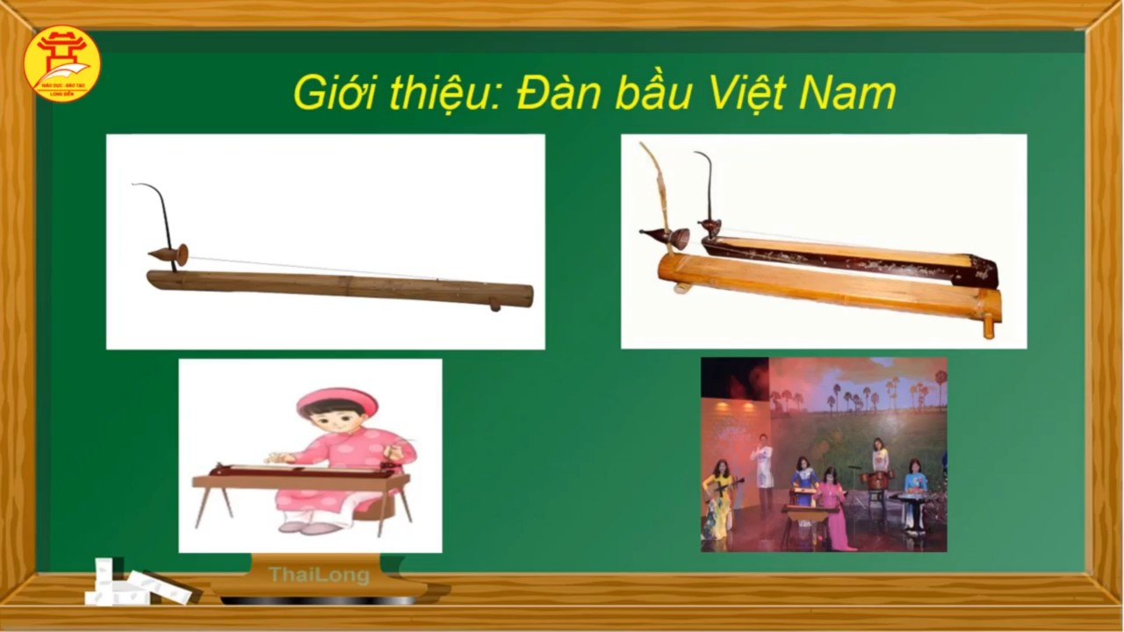

Slide 4
Giới thiệu âm nhạc thường thức: Đàn bầu Việt Nam
Đàn bầu còn gọi là đàn Độc Huyền Cầm. Là loại đàn có 1 dây của người Việt hay dân tộc Kinh ở Trung Quốc.
Âm thanh phát ra nhờ sử dụng que hay móng gẩy vào dây dựa theo cấu tạo của 1 hộp cộng hưởng. Đàn bầu được chia làm 2 loại:
- Đàn thân tre
Đàn thân gỗ
Âm thanh đàn ngân nga, gần gũi, sâu lắng của người Việt, cho nên đàn bầu có mặt ở các dàn nhạc dân tộc cổ truyền của người Việt Nam.

Slide 5
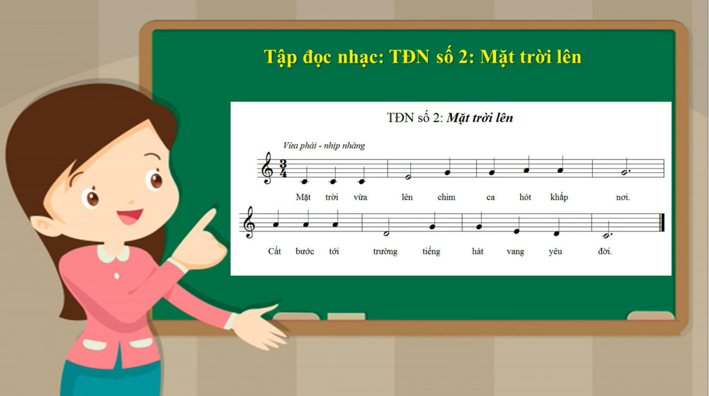


Slide 6
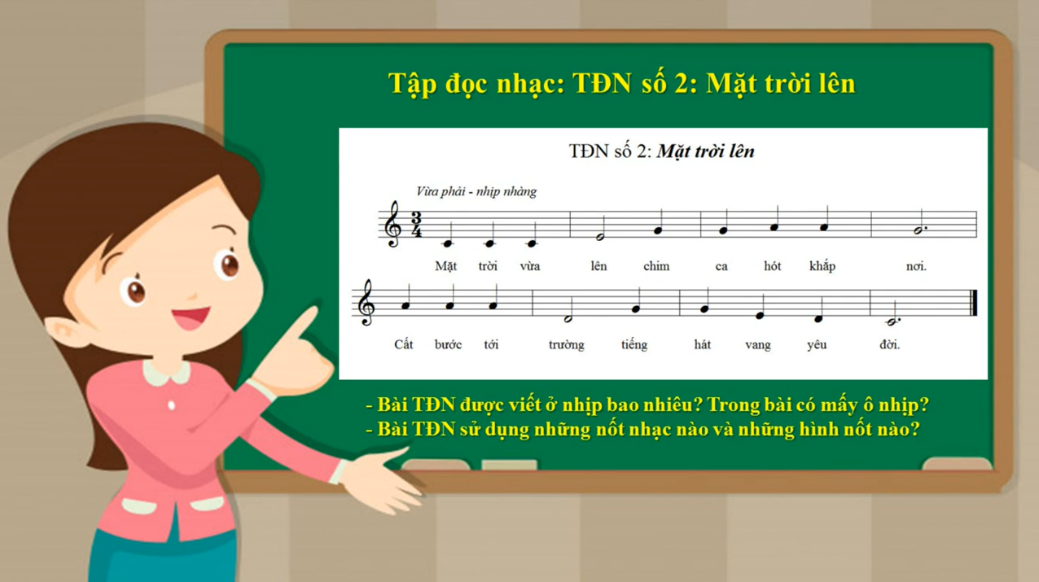

Slide 7
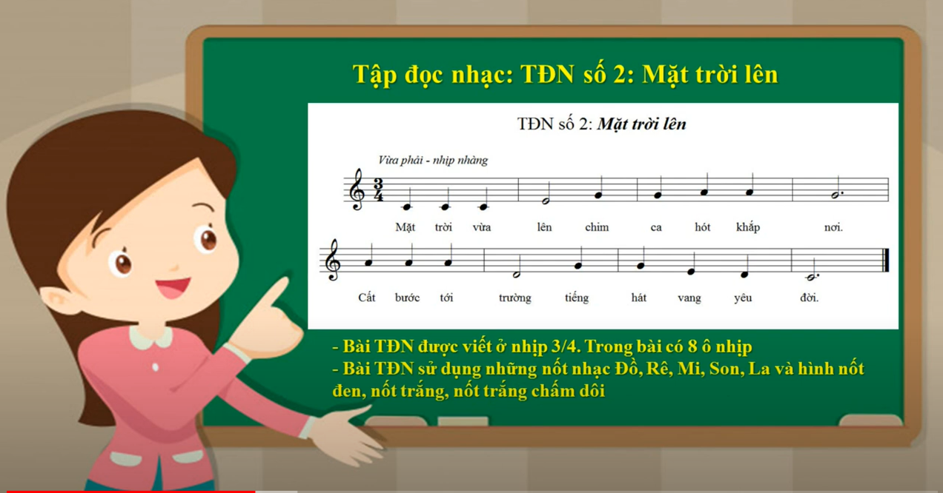

Slide 8
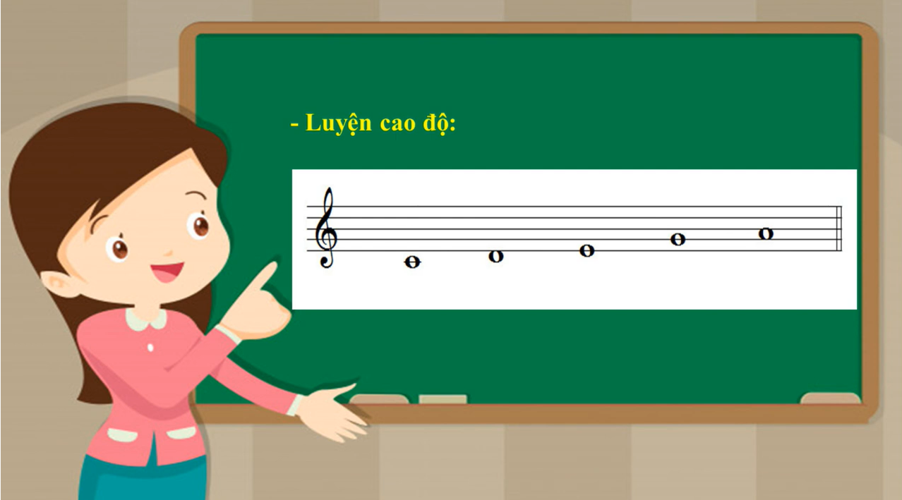

Slide 9

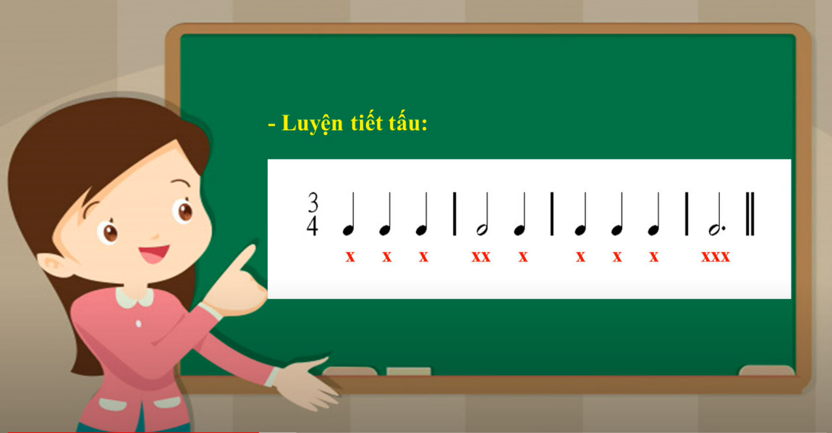


Slide 10
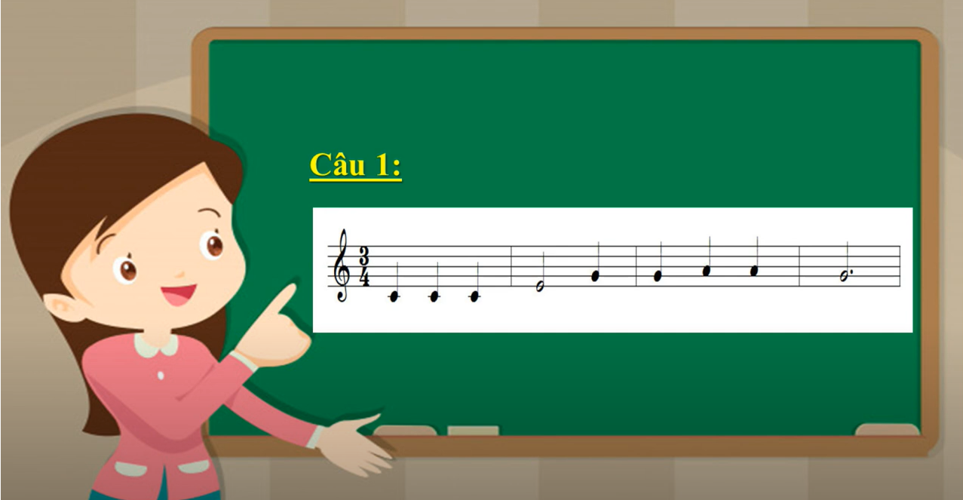

Slide 11
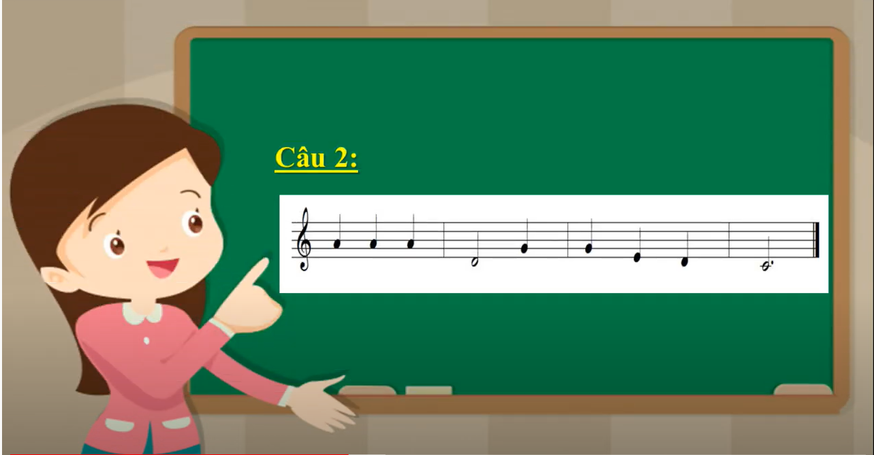

Slide 12
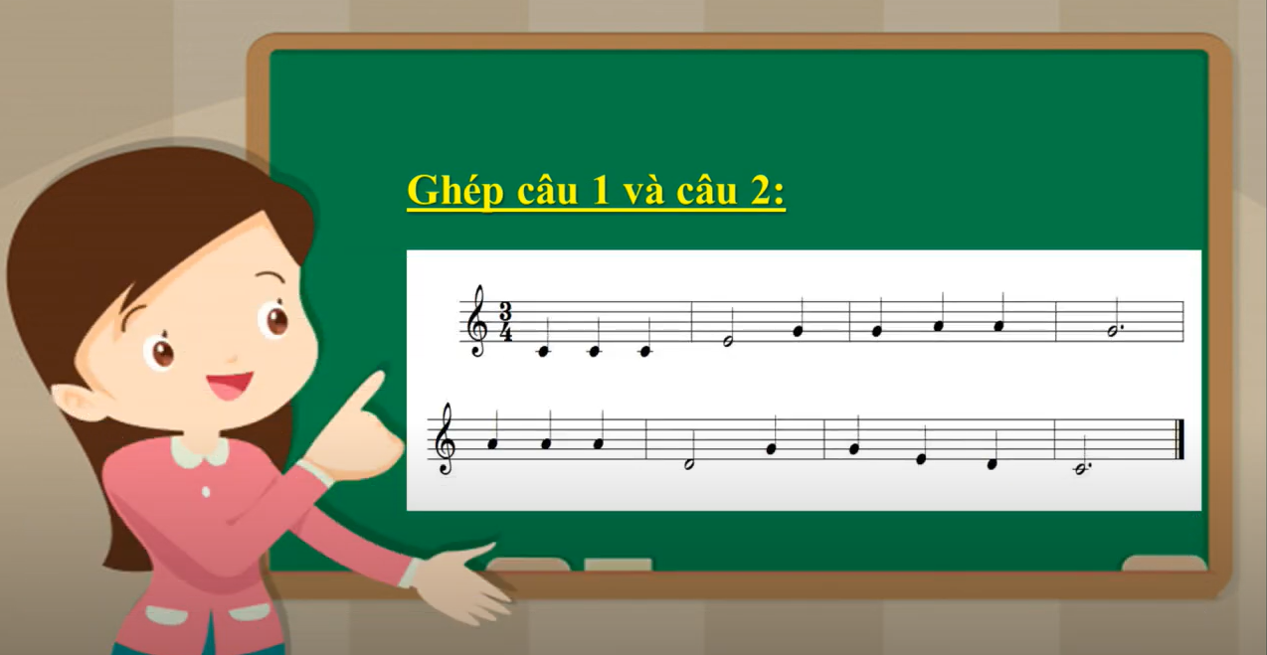
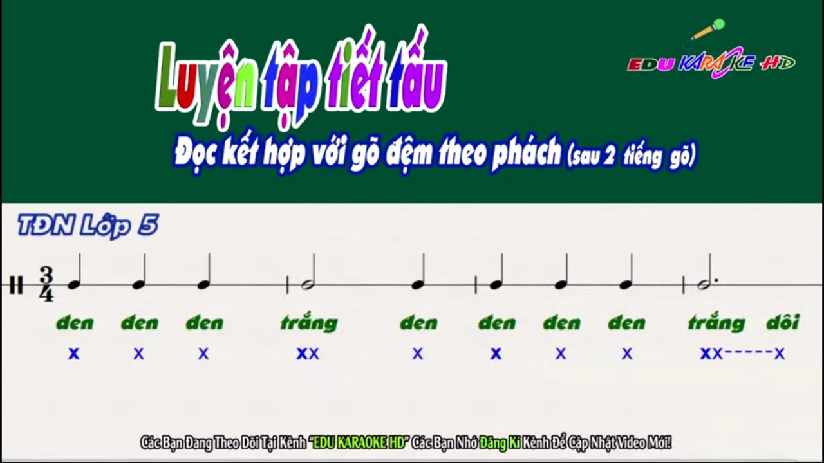

Slide 13
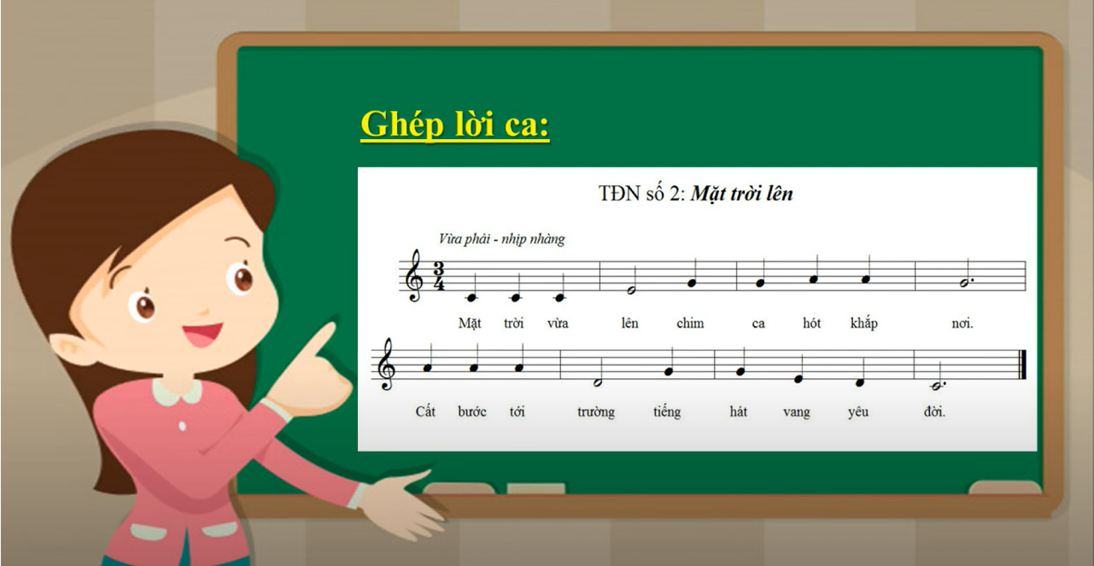

Slide 14
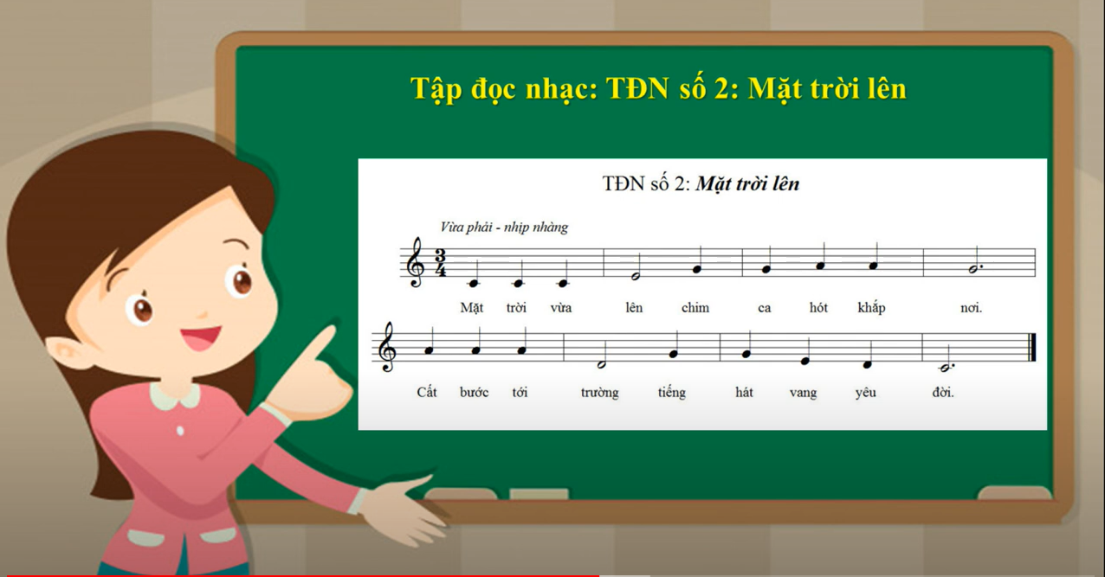
HS đọc nhạc ghép với nhạc đệm

Slide 15
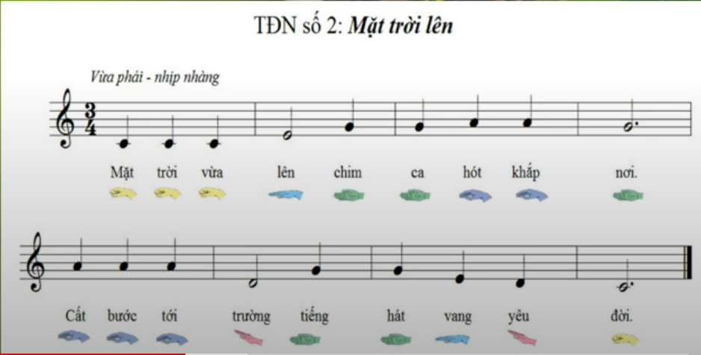
Đọc nhạc kết hợp kí hiệu bàn tay

Slide 16


Slide 17
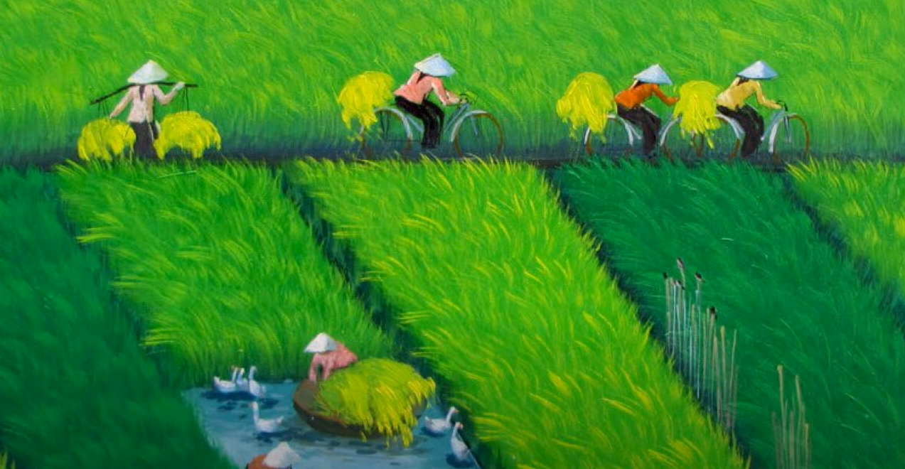

Slide 18


